Slide 1

Tổng quan về framework ReactJS LUVINA SOFTWARE
2024年7月

Slide 2
Danh sách nội dung của buổi seminar
Mục tiêu
Giới thiệu mục tiêu khóa học
Nội dung giới thiệu
Tổng kết
Nội dung tổng kết
Giới thiệu lộ trình và phương pháp học
Cấu trúc Project ReactJS
Một số khái niệm trong ReactJS
Tổng quan về ReactJS

Slide 3
Mục tiêu của khóa học

Slide 4
Mục tiêu của khóa học
1. Mục tiêu
I
Hiểu được tổng quan về Framework ReactJS: Khái niệm, ưu nhược điểm và các trường hợp có thể áp dụng
II
Lộ trình khi học ReactJS và các kiến thức cần chuẩn bị trước khi học
III
Nắm được một số keyword, hoạt động thường hay được sử dụng trong ReactJS

Slide 5
Mục tiêu của khóa học
2. Lộ trình học ReactJS
3. Phương pháp học
Cơ bản
Thời gian học lý thuyết: ~2 tháng
Số buổi học: 10 buổi (tùy thuộc kế hoạch)
Duration/buổi: ~2 – 2.5h
Bài tập thực hành: tự thực hành. Bài tập tổng kết (đơn giản) sẽ được cung cấp vào buổi cuối cùng.
Nâng cao
Đang xây dựng kế hoạch. Sẽ bắt đầu sau khi hoàn thành lộ trình cơ bản
Tập trung vào các kiến thức nâng cao hoặc chưa được trình bày tại giai đoạn cơ bản.
Thời gian + Duration:?
Trước buổi học
Cung cấp các tài liệu cần thiết và nội dung của buổi học. Các thành viên sẽ đọc tài liệu kết hợp tìm hiểu bên ngoài trước
Trong buổi học
Nội dung buổi học sẽ được giảng lại 1 lượt sau đó các thành viên cùng trao đổi them về kiến thức. Kết hợp với việc tạo hoặc phân tích một số ví dụ có sẵn
Cuối/sau buổi học
Thực hiện survey câu hỏi ứng với nội dung của buổi học để thành viên xác nhận độ hiểu

Slide 6
Tổng quan về ReactJS

Slide 7
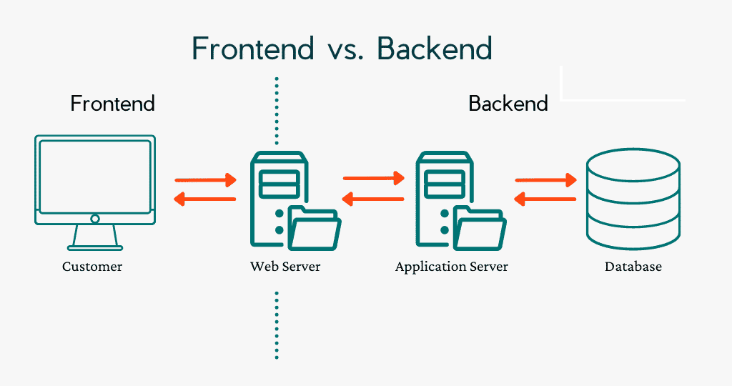
Tổng quan về ReactJS
Một số thuật ngữ cơ bản
Frontend - Backend
Frontend
Ý nghĩa: Nhóm các công nghệ, phần mềm tập trung vào khía cạnh cho phép user có thể nhìn một cách trực quan (giao diện) cũng như tương tác đến ứng dụng của mình
Backend
Ý nghĩa: Nhóm các công nghệ, phần mềm tập trung vào khía cạnh cơ sở hạ tầng, lưu trữ, xử lý dữ liệu giúp cho việc vận hành ứng dụng của mình
API
Ý nghĩa: Là Application Programming Interface – Giao diện lập trình ứng dụng
Là interface do một hệ thống/một ứng dụng tạo ra để cho phép một hệ thống/một ứng dụng khác tương tác và trao đổi dữ liệu tới nó (trong web, tương tác giữa FE và BE có thể thông qua RestfulAPI)

Slide 8
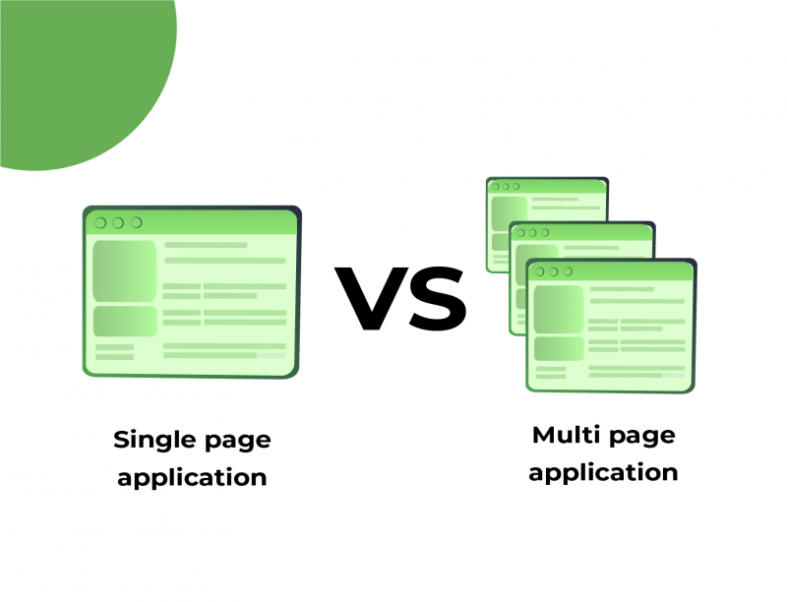
Tổng quan về ReactJS
Một số thuật ngữ cơ bản
SPA - MPA

Slide 9
Tổng quan về ReactJS
Một số thuật ngữ cơ bản
SPA - MPA
MPA
SPA
Ý nghĩa: Là Multi Page Application - ứng dụng nhiều trang.
Ý nghĩa: Là Single Page Application - ứng dụng đơn trang.
Đặc điểm:
Khi chuyển trang/redirect/thực hiện action thì có trạng thái reload sang trang mới.
Toàn bộ trang được tải lại ở phía server
Đặc điểm:
Khi chuyển trang/redirect/thực hiện action thì không có trạng thái reload sang trang mới.
Không tải lại toàn bộ trang mà chỉ cập nhật các phần nội dung cần thiết
So sánh:
Giữa MPA và SPA thì có sự khác nhau trong kiến trúc hệ thống app.
MPA:
Xử lý dữ liệu chủ yếu tại server.
Mỗi request xử lý được server trả về một trang HTML mới => có thể gián đoạn về trải nghiêm do tải lại trang
SPA:
Server xử lý và cung cấp dữ liệu. Việc render dữ liệu thành trang thì client xử lý.
Không có reload trang, dữ liệu hiển thị mượt mà hơn tuy nhiên phía client phải làm việc nhiều và cơ chế xử lý phức tạp hơn

Slide 10

Tổng quan về ReactJS
Một số thuật ngữ cơ bản
SSR - CSR

Slide 11
Tổng quan về ReactJS
Một số thuật ngữ cơ bản
Các thuật ngữ khác
SEO
Ý nghĩa: Là Search Engine Optimization – Kỹ thuật tối ưu hóa công cụ tìm kiếm
Tối ưu nội dung và cấu trúc trang web để các công cụ tìm kiếm dễ dàng hiểu và xếp hạng trang web
DOM
Ý nghĩa: Là Document Object Model – mô hình đối tượng tài liệu
Được sử dụng để mô tả kiến trúc cây biểu diễn cho trang web
WebApp
Ý nghĩa: Là Web Application – Một phần mềm có khả năng truy cập thông qua trình duyệt (có thể hiểu như là website với các chức năng và các yếu tố tương tác)
Sơ lược về ReactJS: đây là một framework FE của ngôn ngữ Javascript dùng để tạo ra các WebApp theo kiến trúc đơn trang (SPA). ReactJS sử dụng công nghệ CSR làm chủ đạo (gần đây một số thư viện của React như NextJS cũng bắt đầu hỗ trợ SSR do một số điểm mạnh của nó như hỗ trợ render, tối ưu SEO)

Slide 12
Tổng quan về ReactJS
Khái niệm và đặc điểm của framework ReactJS
Khái niệm
Là một framework library của Javascript được phát triển bởi facebook
Được sử dụng để xây dựng giao diện người dùng (interfaces)
Đặc điểm
Cấu trúc chính của ReactJS xoay quanh việc phân chia trang web thành các đối tượng Component và quản lý các Component
(Component: Một thành phần của giao diện có hoạt động độc lập và có thể ghép nối hoặc tái sử dụng)
Được sử dụng để xây dựng các SPA
Ban đầu được thiết kế để thực hiện CSR, nhưng tại các phiên bản gần đây đã được mở rộng để hỗ trợ cả SSR qua các framework như (Next.js)
Sử dụng Virtual DOM (DOM ảo), phản ánh các thay đổi của Component lên cấu trúc DOM thật
Tối ưu cấu trúc URL cho SPA thông qua việc quản lý với React router
Cập nhật dữ liệu theo one-way-binding (cập nhật từ Component cha xuống con) theo 1 luồng duy nhất để đồng bộ về dữ liệu

Slide 13
Tổng quan về ReactJS (2)
Ưu - Nhược điểm
Ưu điểm:
Tốc độ tải nhanh: Sử dụng virtual DOM và chỉ phản ánh các thành phần có thay đổi trên DOM thật
Hiệu suất cao, khả năng mở rộng và tái sử dụng cao: Do có phân chia cấu trúc Component chức năng riêng biệt nên có thể tận dụng lại Component
UX tốt: SPA không có load lại trang nên giảm thiểu thời gian chờ, có nhiều thư viện hỗ trợ cho việc loading UX đảm bảo trải nghiệm người dùng
Performance tốt, giảm tải cho server: Do nhiều phần sử dụng CSR do đó phía server không bị tốn tài nguyên thao tác. Với hệ thống lớn và có traffic cao thì giảm tải băng thông server rất nhiều
Có nhiều thư viện hỗ trợ: React có cấu trúc node-package và cộng đồng lớn. Nhiều thư viện hỗ trợ từ UI cho đến kết nối - xử lý dữ liệu từ backend,…

Slide 14
Tổng quan về ReactJS (2)
Ưu - Nhược điểm
Nhược điểm:
Tốc độ tải lần đầu chậm: Do lần đầu vào trang có thể phải tải toàn bộ hoặc nhiều Javascript file với khối lượng lớn sau đó Client mới sử dụng để render
Khó khăn để có thể thành thạo:
- Cần nắm vững các kiến thức về Javascript trước khi và trong khi tìm hiểu ReactJS
- Việc kết hợp giữa cú pháp Javascript với cú pháp HTML để xây dựng giao diện khó hơn so với việc dung HTML thuần ở các ngôn ngữ khác
- Cần có kiến thức về việc xây ựng cũng như phân chia thành phần trang
- Cần nhiều kỹ thuật và tối ưu code để trang web có thể hoạt động được một cách trơn tru

Slide 15
Tổng quan về ReactJS (2)
Những lí do nên học và áp dụng ReactJS vào dự án
Các trường hợp nên – không nên áp dụng ReactJS
Các kỹ năng cần có trước khi học ReactJS
Là thư viện Frontend có cộng đồng lớn nhất, các tài liệu hỗ trợ liên quan rất nhiều. Có đội ngũ dev phát triển phía sau cung cấp các bản vá cũng như nâng cấp 1 cách đều đặn (version hiện tại: ReactJS 19)
Hiệu suất cao, khả năng mở rộng và tái sử dụng cao (nếu như có kỹ thuật tốt)
Tốc độ phát triển nhanh, đi cùng với xu hướng của Frontend. Khi học ReactJS có thể dễ dàng kết hợp với việc tìm hiểu và nắng vững các kiến thức mới nhất về Frontend
Phù hợp với xu hướng phát triển của web hiện đại
Nên áp dụng
Kiến thức về xử lý cấu trúc giao diện (html, css), kiến thức về Javascript (đặc biệt là từ ES6 trở đi – như package module, Spread Operator, Destructuring, Rest, Array - Object function, string literal, các khai báo biến, toán tử,…), kiến thức về lập trình functional programming
Kiến thức về quản lý package (React sử dụng npm – node package management để quản lý)
Kiến thức về ngôn ngữ Typescript (nếu chưa học thì có thể học trong quá trình học ReactJS luôn)
Các webapp có tính chất phức tạp về mặt nghiệp vụ (fintech, ngân hàng,..), khối lượng dữ liệu hệ thống lớn
Các webapp phát triển đa nền tảng
Các webapp microservices, có vận hành trên cloud, sử dụng nhiều service cloud
Không nên áp dụng
Các trang web đơn giản, không quá phức tạp về nghiệp vụ
Các trang web yêu cầu hoặc xây dựng search engine (vì có yêu cầu nhiều về SEO)
Các dự án có phạm vi vừa và nhỏ
Đối với DEV6: Học ReactJS để có cơ hội join các dự án về sau của phòng có sử dụng đến frontend là ReactJS
Nên áp dụng khi muốn xây dựng webapp, đặc biệt là:

Slide 16
Cấu trúc của một Project ReactJS

Slide 17
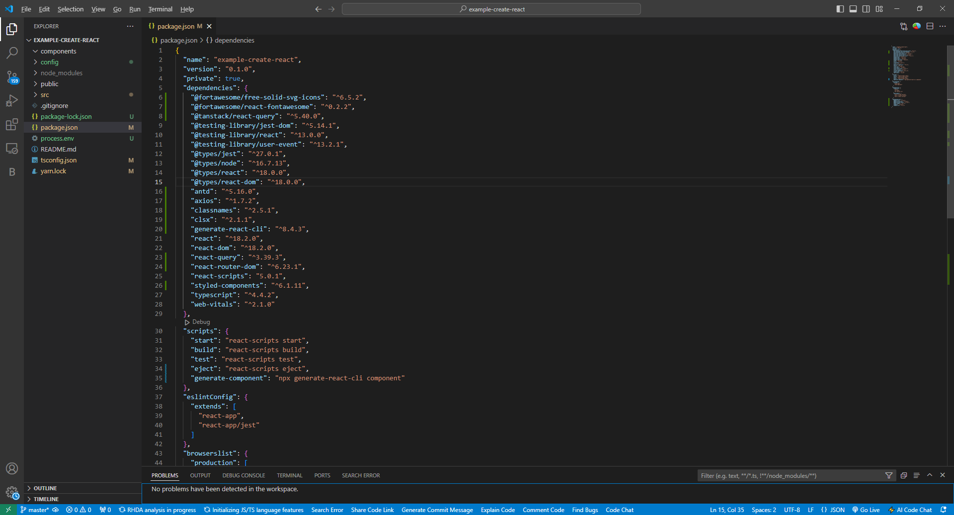
Cấu trúc project ReactJS
Ví dụ về một cấu trúc Project ReactJS

Slide 18
Cấu trúc project ReactJS (2)
Công cụ cần cài đặt
Một số câu lệnh
Tham khảo
Trước khi tạo Project ReactJS thì máy cần cài đặt (bắt buộc):
Khởi tạo project (thay thế [project-name] bằng tên dự án thực tế):
Tham khảo các lệnh khác: https://classic.yarnpkg.com/en/docs/cli/
NodeJS: môi trường runtime cho phép chạy Javascript ở phía server hoặc ngoài trình duyệt
npm (Node package management): Công cụ quản lý package của Javascript
npx: Công cụ tùy chọn cho phép chạy npm mà không cần cài đặt toàn cục (global)
Optional: Cài đặt yarn (cũng là một công cụ quản lý/chia sẽ các package nhưng tối ưu hơn nhiều so với npm về mặt hiệu suất, tốc độ cài đặt,…)
npx create-react-app [project-name] –template typescript
Thêm thư viện vào dự án (thay thế [package-name], [version-no] bằng tên package và version thực tế):
npm install [package-name]@[version-no] hoặc yarn add [package-name]@[version-no]
Chạy project (ở mode develop – cho phép debug):
npm run dev
Build project:
npm run build
Chú ý:
Trong Project ReactJS: Nên sử dụng js/jsx file hoặc ts/tsx file, tránh dùng lẫn lộn cả 2 loại
Nếu như khai báo ở phiên bản mới nhất thì không cần thêm version (chỉ thêm nếu như cần dung package cũ)
Nếu chỉ sử dụng thư viện ở môi trường phát triển/ test thì --save-dev (với npm) hoặc –dev (với yarn)

Slide 19
Cấu trúc project ReactJS (3)
Cấu trúc Project ReactJS
Files
package.json: Thiết lập thông tin, cấu hình project, quản lý cấu hình thư viện
package-lock.json: Thiết lập thông tin cấu hình và version thực tế đang quản lý
File config (VD: *.config.json, *.config.js,…): File cấu hình dành cho thư viện
File .env: File thiết lập thông tin môi trường
File source (*.js, *.jsx, *.ts, *.tsx): Các file đối tượng source xây dựng nên một ứng dụng ReactJS
Các file khác: thiết lập tùy thuộc vào nghiệp vụ dự án (file config khác, file txt, file mock data,…)
Folder
node_modules: thư mục quản lý danh sách thư viện bên ngoài được lấy về qua npm
src:thư mục quản lý các file source code phát triển (lưu ý: có thể bao gồm file *.css tùy thuộc cách cấu trúc thư mục dự án)
Public: thư mục lưu trữ các file tài nguyên tĩnh (favicon, image, html,…)

Slide 20
Cấu trúc project ReactJS (3)
Cấu trúc Project ReactJS (tiếp)
Đi sâu vào những file/folder chính bên trong project như sau:
package.json: Đây là trái tim của mọi dự án Node.js/React
Các thông tin quản lý
Các package phụ thuộc
Định nghĩa script cho việc build và chạy ứng dụng
Thiết lập cấu hình cho các package sử dụng bên ngoài (trong trường hợp các package đó có yêu cầu thông tin cấu hình ban đầu như Typescript/Babel)
Các thông tin config
name: tên dự án
version: version của dự án (nó được định nghĩa tại mỗi lần thực hiện publish source code của dự án
private: thiết lập để xác nhận project có phải là private không. Nếu là true, npm sẽ không publish dự án
dependencies: là các thư viện phụ thuộc được thêm vào để sử dụng cho dự án. (Lưu ý: dành cho cấu hình thư viện của môi trường production. Với thư viện dành cho môi trường phát triển thì thiết lập tại devDependencies)
scripts: lưu thông tin các script. Khi tạo project, mặc định có sẵn 4 script dành cho việc build, run project ReactJS (chạy ở mode debug). Tùy thuộc quá trình phát triển mà thêm vào các script phù hợp (script chạy thư viện, esLint, testing,…)
browserslist: lưu thông tin cấu hình browser sử dụng khi run dự án (thông tin này thường không có phát sinh thay đổi
Một số lưu ý
Hạn chế việc thay đổi version của các package để tránh lỗi systax/ lỗi warning không mong muốn (do cơ chế quản lý version của npm):
Không tùy tiện thay đổi version trong package.json
Hạn chế sử dụng lệnh npm audit fix (kể cả trong trường hợp có warning)

Slide 21
Cấu trúc project ReactJS (3)
Cấu trúc Project ReactJS
Đi sâu vào những file/folder chính bên trong project như sau:
node_modules: Folder này chứa danh sách thư viện và source code phụ thuộc, được npm lấy về project
public: Folder này chứa các đối tượng tĩnh (các file html, favicon, các file tài nguyên,…)
src: Folder chứa các đối tượng source phát triển (các file jsx/tsx dành cho việc tạo các Component, stylesheets, Junit test,…)
Các định dạng file source code thường thấy trong thư mục:
js/jsx: Là framework của Javascript nên chấp nhận 2 định dạng file này (jsx: Định dạng mở rộng của js file để viết html tag trong js)
ts/tsx: Nếu như dự án sử dụng Typescript
css/scss/sass
Các file config: File thiết lập dành cho các package nếu như có yêu cầu thiết lập cấu hình và không muốn cấu hình vào package.json
Cấu trúc tên file: [package].config.json hoặc [package].config.js
File.env: File tùy chọn (không có khi tạo project), dùng để thiết lập các tham số dành cho môi trường (như host, port, database,…)
Truy cập:
Thông qua biến global process.env
Thông qua một số thư viện hỗ trợ như `dotenv` hoặc `@ltv/env`
package-lock.json: File này ít khi cần quan tâm đến (dù khá quan trọng), nó lưu thông tin các phiên bản ReactJS, điều hướng project lựa chọn các package có version phù hợp nhất

Slide 22
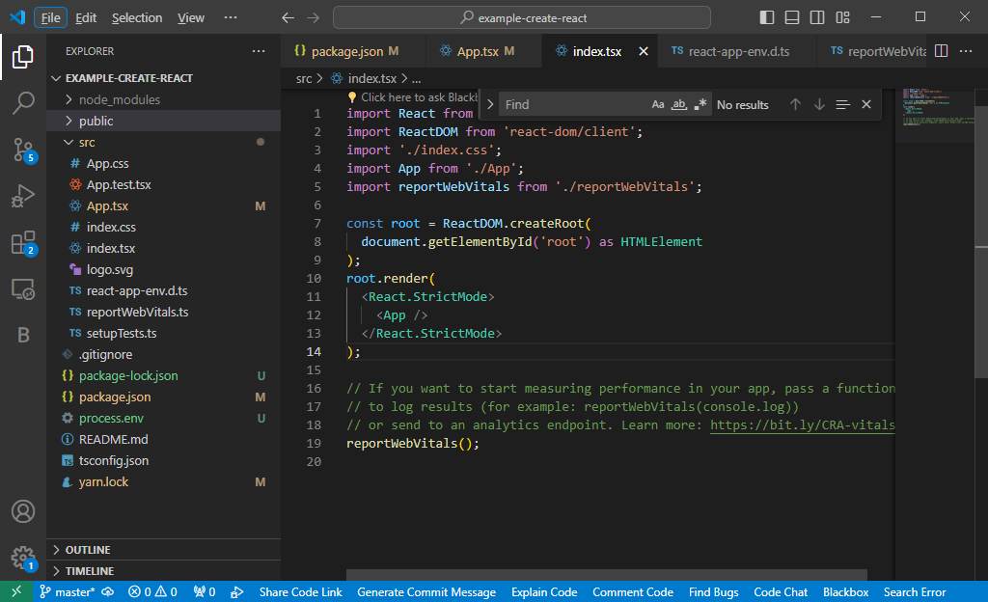
Cấu trúc project ReactJS (4)
Flow run project ReactJS
Khi run project ReactJS: tại thư mục source, tìm đến file index.tsx để chạy. Trong file này thực hiện: khởi tạo root (là một phần tử html) làm phần tử cha và từ root, thực hiện render các phần tử con

Slide 23
Cấu trúc project ReactJS (5)
Flow run project ReactJS
React tương tác với DOM thông qua thư viện ReactDOM (thư viện riêng của React)
Đặc điểm
Hỗ trợ ReactJS trong việc tương tác với DOM (thêm, cập nhật, xóa phần tử,…) giống với Javascript
Dễ bảo trì hơn so với JavaScript: Thêm hoặc xóa phần tử trong ReactDOM dễ dàng hơn so với JavaScript thuần
Hiệu suất cao hơn: Tương tác thông qua virtualDOM, chỉ tìm và cập nhật các vùng có thay đổi thay vì toàn bộ cây DOM
Khi phát triển: Vẫn sử dụng ReactDOM nhưng sử dụng gián tiếp thông qua file JSX/TSX
Mục đích:
Code dễ đọc và phát triển hơn do dùng cú pháp HTML thay cho cú pháp của Javascript
Khi bảo trì/ mở rộng cũng dễ dàng hơn
Flow chạy ứng dụng ReactJS:
Ghi chú: Vì trình duyệt không đọc hiểu được file jsx/tsx nên cần biên dịch nó thành dạng cấu trúc js. Khi tạo project React thì có sẵn thư viện biên dịch rồi nên không cần add thư viện manual
Tạo Component React trong file jsx/tsx (cấu trúc html)
Biên dịch thành dạng React.createElement ở runtime (bằng thư viện babel.js)
Gắn vào virtalDOM
Đọc và phản ánh thành giao diện trên trình duyệt

Slide 24
Các khái niệm trong ReactJS

Slide 25
Các khái niệm trong ReactJS
1. Giới thiệu chung
Trong React, có nhiều khái niệm chính được nhà phát triển giới thiệu dành cho lập trình viên (DEV) trong quá trình xây dựng ứng dụng (những khái niệm này cần thiết trong suốt quá trình phát triển ứng dụng bằng React và các library con của nó, và DEV cần nắm vững)
Phân loại: các khái niệm sẵn có (từ Javascript) và các khái niệm đặc thù (dành riêng cho React và các library phát triển từ nó)
Một số khái niệm chính sẽ giới thiệu sơ bộ như sau:
Thiết kế và xây dựng giao diện từ các thành phần nhỏ
React Element – React Component
Component Types
Phân chia Component trong React
Props
CSS Module
Quản lý trạng thái của thành phần và xử lý Side-Effect
State
React LifeCycle
Hook
Định tuyến trang
React Router
Trao đổi dữ liệu với backend
Fetch API

Slide 26
Các khái niệm trong ReactJS
2. Element - Component trong ReactJS
Giải thích
Element: Là các phần tử được chấp nhận trong ReactJS (plain object mô tả một component instances hoặc một DOM nodes với các thuộc tính của nó
Các đối tượng được chấp nhận trong React Element:
DOM html: tất cả các element có trong html thì đều sử dụng được trong ReactJS
Component Element
FragmentElement: Phần tử wrapper có tác dụng bao đóng các Element/Component riêng lẻ với nhau thành một Component chung (Cấu trúc: <></> hoặc <React.Fragment></React.Fragment>)
Component:
Là một element có type là Component, có thể gồm một/nhiều React element
Thường do người dùng tự xây dựng từ các element khác
Khi Compile, Component được render thành các phần tử theo chuẩn của React và sau đó cập nhật phần tử lên DOM
Sử dụng
ReactJS cho phép sử dụng Element và Component mà không có lưu ý gì đặc biệt cả (Một Component con có thể nằm trong một Component cha, hoặc được ReactJS gắn trực tiếp lên DOM
Phân loại các Component
Theo mô hình thiết kế: StatelessComponent, StatefulComponent, Higher-order Components, Pure Components
Theo hướng sử dụng: Controlled Components – Uncontrolled Components
Theo type của ReactJS Component: Class Component – Function Component

Slide 27
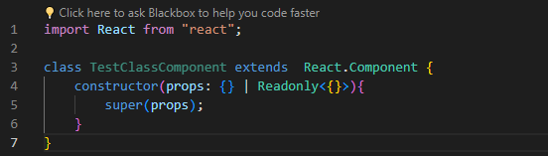
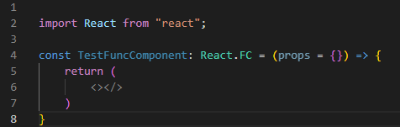
Các khái niệm trong ReactJS
2. Element - Component trong ReactJS
Giải thích
Component Types là kiểu dữ liệu của một Component trong ReactJS. Cho biết Component được tạo với kiểu gì và cung cấp các phương thức sử dụng trong Types đó
Phân loại
Gồm 2 loại chính: Class Component và Function Component
Class Component
Là Component được khởi tạo với cấu trúc class
Kế thừa React.Component
Function Component
Là Component được khởi tạo với cấu trúc function
Có type là React.FC

Slide 28
Các khái niệm trong ReactJS
3. Component Types trong ReactJS (tiếp)
Đặc điểm:
So sánh:
Ghi chú:
Cơ chế re-render của Class Component hay Function Component đều như nhau: Mỗi khi re-render, React tạo ra một instance (phiên bản) của Component đó (đảm bảo tuân theo quy tắc của functional programming)
Class Component
Function Component
Có cấu trúc như một class
Sử dụng constructor(), state – setState (method) , các LifeCycle methods để tạo, cập nhật, giải phóng trạng thái, cấu trúc của Component
Có cấu trúc như một function
. Sử dụng state, hooks để tạo, cập nhật, giải phóng trạng thái, cấu trúc của Component
Cơ chế hoạt động
Class Component hay Function Component thì đều tương đương nhau về cơ chế render lên DOM
Cách viết
Function Component có những điểm sau đây tốt hơn so với Class Component:
Cấu trúc ngắn gọn hơn
Cách viết tường minh và dễ đọc hơn
Hiệu suất tốt hơn (Sử dụng kỹ thuật React.memoize trong tối ưu hiệu suất)

Slide 29
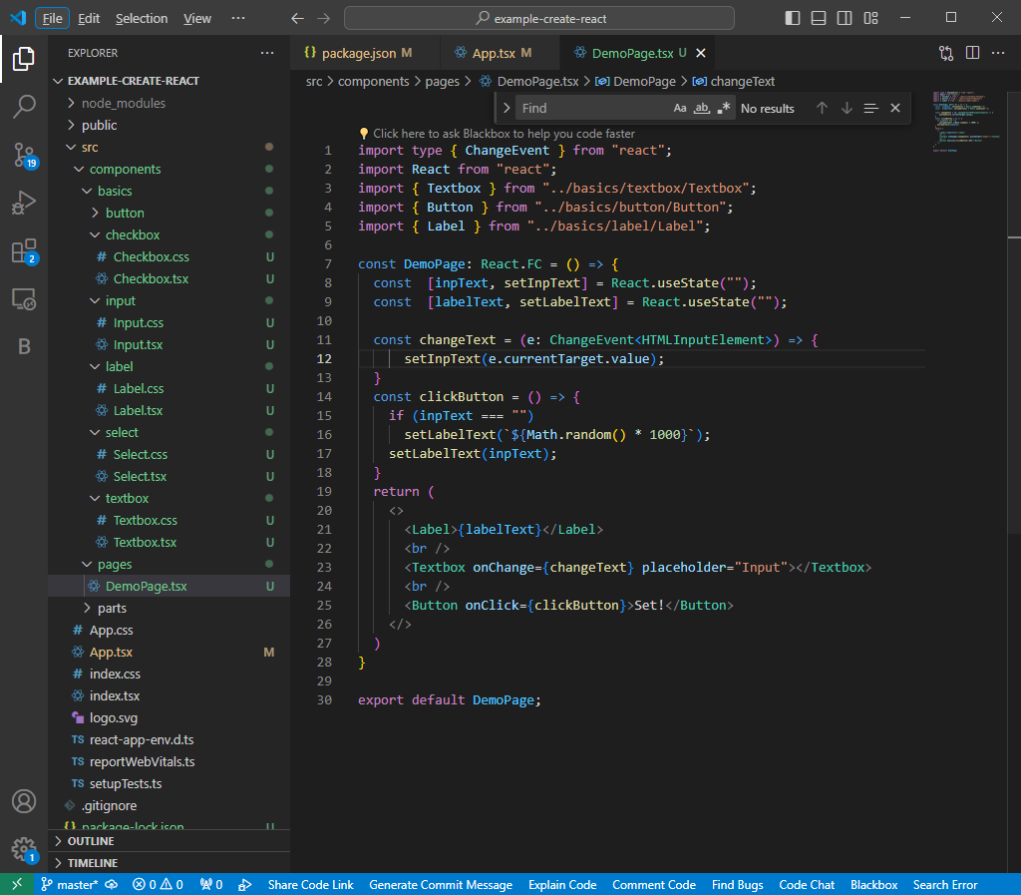
Các khái niệm trong ReactJS
3. Phân chia Component trong ReactJS (tiếp)

Slide 30
Các khái niệm trong ReactJS
4. Phân chia Component trong ReactJS (tiếp)
Giải thích
Là việc phân chia một hoặc nhiều trang web/đối tượng thành phần giao diện thành các Component (thành phần) nhỏ hơn, có vai trò và hoạt động một cách độc lập.
Một Component cha có thể bao gồm một hoặc nhiều Component con
Ý nghĩa
Code dễ đọc hơn (các Component đều có ý nghĩa riêng)
Dễ dàng tái sử dụng và điều chỉnh
Cách thức phân chia
Có nhiều cách thức phân chia. Tùy thuộc mỗi dự án và kỹ năng của người code để tự xây dựng và phân chia thành phần thành các vùng cụ thể
Một số cách thức phân chia
Theo chức năng
Mỗi Component có một chức năng cụ thể.
Theo loại Component
Mỗi loại Component có một chức năng cụ thể.
Theo kích thước
Phân chia từng Component nhỏ (atomic design) và kết hợp thành Component lớn hơn.
Theo đặc tính
Các Component lớn chứa logic và state (Stateful Component), các Component nhỏ chỉ đơn thuần hiển thị UI (Stateless Component)

Slide 31
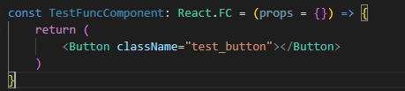
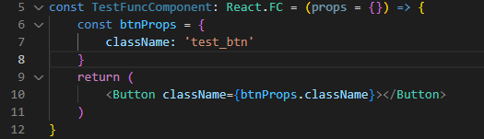
Các khái niệm trong ReactJS
Props và State trong ReactJS
Props
Giải thích
Tham số input chứa các giá trị được truyền từ component cha xuống component con để hiển thị hoặc xử lý mount/update.
Đặc điểm
Props nhận đối số là dữ liệu từ Component cha truyền xuống Component con.
Khi đối số truyền vào Props thay đổi thì Component được render lại
Props là immutable (const) – Component con không thể thay đổi Props. Chỉ Component cha mới có thể thay đổi
Cách thức truyền Props từ cha xuống con
Truyền dạng chuỗi/ String literal làm đối số
Truyền dạng biểu thức/expression làm đối số: Truyền expression vào trong cặp ngoặc {}

Slide 32
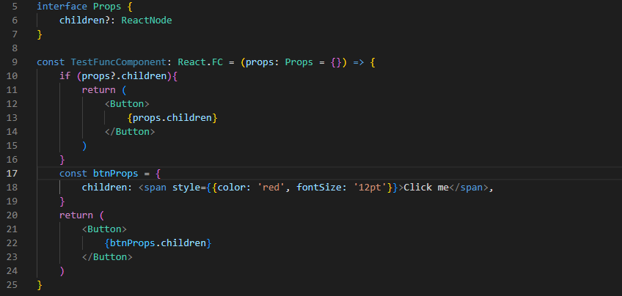
Các khái niệm trong ReactJS
Props và State trong ReactJS
Props
Đặc điểm
Truyền một Component con làm đối số
Ghi chú: Đây là tiền đề của khái niệm HOCs (Higher-order Component) – các Component nhận đối số là một Component hoặc trả về một Component

Slide 33
Các khái niệm trong ReactJS
Props và State trong ReactJS
State
Giải thích
Tham số được định nghĩa bên trong một Component (nội tại)
Có thể thay đổi theo thời gian hoặc theo một hoạt động cụ thể.
Component được update theo giá trị tại thời điểm hiện tại của state
Đặc điểm
State quản lý dữ liệu của chính Component đó.
State là mutable – Có thể thay đổi được bên trong chính Component đã khai báo nó. Khi State thay đổi thì Component được render lại
State là độc lập trên từng Component nên Component cha không thể thay đổi state của Component con một cách trực tiếp
Để thay đổi và chia sẻ state giữa các Component khác nhau thì có context – một state đặc biệt được dùng để lưu trữ các global state
Khi khởi tạo state: đồng thời khởi tạo một function tương ứng thực hiện hoạt động set giá trị cho state đó
Flow set như sau:
1
2
3
Gọi function set state
Thiết lập giá trị vào next state
tạo instance mới cho Component đó
4
5
Kiểm tra current state (lúc này là next state sau khi được set) có thay đổi với prev state không
Render Component (nếu có thay đổi ở 4)

Slide 34
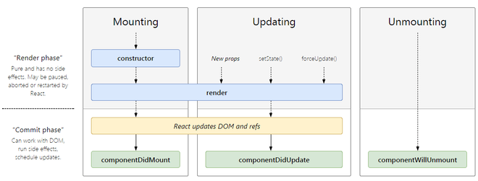
Các khái niệm trong ReactJS
5. LifeCycle trong ReactJS
Giải thích
LifeCycle: Biểu thị cho một vòng đời của React Component từ lúc được sinh ra (gắn lên virtualDOM) cho tới lúc được giải phóng. Tùy thuộc điều kiện mà một Component được cập nhật hoặc giải phóng khỏi DOM
Danh sách phase
3 phase chính
Mounting: Giai đoạn Component được khởi tạo, render và gắn vào DOM. Chỉ thực hiện 1 lần khi Component chưa xuất hiện trên DOM
Updating: Giai đoạn các Component được cập nhật lại theo điều kiện thay đổi (state/ props)
Unmounting: Giai đoạn các Component được giải phóng khỏi DOM. Chỉ thực hiện 1 lần
Ứng với từng phase: có các method cụ thể được gọi là LifeCycle Method. Một method có thể xuất hiện tại nhiều phase

Slide 35
Các khái niệm trong ReactJS
LifeCycle trong ReactJS
Danh sách method
Mounting
constructor() → Tạo constructor. Trong constructor thực hiện khởi tạo state
static getDerivedStateFromProps() → trả về đối tượng object sẽ update state
render() → render component – nó mô tả cấu trúc của Component khi được chèn vào DOM tree (method này là bắt buộc)
componentDidMount() → thực hiện action sau khi render (gọi 1 lần duy nhất sau khi Component đã render thành công)
Updating
static getDerivedStateFromProps() → trả về đối tượng object sẽ update state
shouldComponentUpdate() → kiểm tra xem Component có thể update hay không (Boolean). Nếu như false, hàm render() sẽ không được gọi
render() → tương tự như render() ở phase Mounting, nó cập nhật cấu trúc mới trước khi được chèn lại vào DOM tree
getSnapshotBeforeUpdate() → trong quá trình render, nếu như có các properties hoặc những thông tin nào cần lưu trước khi update Component thì sẽ được xử lý trong method này
componentDidUpdate() → method này được gọi sau khi Compoennt đã được cập nhật xong lên giao diện
Ghi chú: method shouldComponentUpdate() so sánh state và previous state để biết có nên gọi method render() hay không
Unmounting
componentWillUnmount() → được gọi 1 lần duy nhất, thực hiện action trước khi giải phóng Component khỏi DOM tree
Ghi chú: những action, state, interval,... được tạo trong shouldComponentUpdate() cần phải được hủy toàn bộ trong componentDidMount() - trước khi Componnet bị unmount (để tránh memory leaks hoặc lỗi không mong muốn)
Ghi chú
LifeCycle method thường được sử dụng với Class Component. Đối với Function Component, chúng ta sử dụng các hooks để thao tác (thao tác tương tự như việc sử dụng method trong Class Component)

Slide 36
Các khái niệm trong ReactJS
Hooks
Giới thiệu chung
Giải thích
Là một khái niệm của ReactJS từ phiên bản 16.8 trở đi
Đóng vai trò thay thế cho state và các LifeCycle method mà không cần phải dùng đến class
Bản chất vẫn là function, có chức năng “gắn” vào một hoạt động hoặc trạng thái nào đó trên Component
(ví dụ: để thao tác với state trong Component thì có useState; để thực thi một hoạt động nào đó khi có phát sinh một thay đổi trong điều kiện thì có useEffect,…)
Lợi ích của React hook
Cho phép functional component có thể sử dụng state và triển khai các hoạt động thay cho việc sử dụng class component khá dài dòng và phức tạp
Tái sử dụng source code thông qua việc tạo các custom hook giúp rút gọn code đi nhiều
Dễ dàng sắp xếp logic thông qua các hook có chức năng cụ thể (ví dụ: dùng hook useEffect để nhóm gọn nhiều hoạt động thay vì trải dài logic trên các LifeCycle method)
Giảm độ phức tạp khi tạo Components
Xử lý hiệu quả các Side Effect (có nhiều hook xử lý Side Effect như useEffect và useLayoutEffect, với thời điểm thực hiện side effect khác nhau nên tối ưu cho nhiều trường hợp hơn)
Hook vẫn đang được hỗ trợ phát triển và bổ sung theo các phiên bản của React
Lưu ý khi sử dụng
Hook chỉ được sử dụng trong Function Component hoặc một custom hook. Không được gọi trực tiếp ở các function khác hoặc Class Component
Trường hợp cần khai báo hook với Class Component thì sử dụng gián tiếp thông qua HOCs
Khi cần tạo custom hook, hãy khởi tạo tên hook có bao gồm tiền tố use

Slide 37
Các khái niệm trong ReactJS
Hooks
Một số hook thường dùng
Dưới đây giới thiệu một số hook cũng như ý nghĩa như sau:
useState
Quản lý trạng thái (state)
useEffect
useLayoutEffect
Thực thi các side-effect
useRef
Truy cập vào các thành phần không được quản lý (uncontrolled)
useMemo
useCallback
Tối ưu hóa dữ liệu/hàm bằng phương pháp memoize (ghi nhớ)
useReducer
Xây dựng và quản lý trạng thái phức tạp
useContext
Chia sẻ trạng thái giữa các thành phần độc lập
Một số built-in hook khác
Thực hiện các tác vụ khác nhau: Hỗ trợ debug, tác động lên quá trình re-render, thiết lập Id,..
Custom hook
Các hook do user tự xây dựng nên để tối ưu/ rút gọn code

Slide 38
Các khái niệm trong ReactJS
Hooks
useState
Khái niệm
Là một hook được sử dụng để control state (trạng thái) của một Component
Cú pháp
Khai báo:
state: là tên state cần Component quản lý
setState: khởi tạo function set value cho state
initialValue: giá trị được khởi tạo dành cho state đó
Sử dụng:
Cập nhật giá trị của state thành giá trị newValue
Khi gọi thì đồng thời cũng thực hiện re-render lại Component tương ứng
const [state, setState] = useState(initialValue);
setState(newValue);
Ghi chú
Khi gọi setState, giá trị mới không được lập tức cập nhật vào state mà được cập nhật tại lần render kế tiếp => cần chú ý khi thao tác state trên các hook khác (VD: useEffect) để tránh kết quả xử lý không giống như mong muốn

Slide 39
Các khái niệm trong ReactJS
Hooks
useEffect
Khái niệm
Là một hook được sử dụng để xử lý các Side Effect phát sinh khi có thay đổi về trạng thái/ hoạt động
Cú pháp
useEffect kết hợp các hoạt động của các LifeCycle method (có hoạt động tương đương componentDidMount, componentDidUpdate, componentWillUnmount)
Khai báo:
setup : Là function. Xử lý các Side effect ở đây
dependencies : là array với phần tử là các đối tượng mà khi thay đổi thì sẽ thực thi setup
Sử dụng:
Nếu dependencies là rỗng thì tương đương với function ComponentDidMount (side effect chỉ xử lý 1 lần khi Component được mount)
Nếu dependencies có giá trị, side effect sẽ được thực thi mỗi khi variable trong Array có thay đổi giá trị (tương đương với method CompoenntDidUpdate)
Trong setup, nếu như có khai báo return, thì các hoạt động trong hàm return tương đương với method ComponentWillUnmount (được thực thi 1 lần khi Component giải phóng)
useEffect(setup, dependencies?)

Slide 40
Các khái niệm trong ReactJS
Hooks
useLayoutEffect
Khái niệm
Là một hook được sử dụng để cập nhật các trạng thái side effect tương tự như useEffect
Cú pháp
Tương tự như useEffect
So sánh với useEffect
Hoạt động: useEffect thực hiện các side effect sau khi các thành phần con đã được render và các thay đổi trên DOM đã được phản ánh. useLayoutEffect thì thực hiện các side effect ngay sau khi DOM được cập nhật và trước khi trình duyệt được vẽ lại.
Hiệu suất: hiệu suất của useEffect tốt hơn useLayoutEffect do useLayoutEffect chạy đồng bộ trước khi trình duyệt cập nhật giao diện nên làm chậm quá trình hiển thị giao diện
Khi nào nên sử dụng
Khi cần phản ánh ngay lập tức thay đổi của DOM, trước khi trình duyệt thực hiện vẽ lại
Điều chỉnh kích thước, vị trí, style của các phần tử DOM mà sự thay đổi cần được nhìn thấy ngay lập tức
VD: Khi thực hiện chức năng kéo thả phần tử, co kéo phần tử

Slide 41
Các khái niệm trong ReactJS
Hooks
useContext
Khái niệm
Là một hook được sử dụng để lưu các state toàn cục (global state)
Ý nghĩa
Là cách để các Component con tương tác đến Component cha, hoặc các Component độc lập tương tác đến nhau thông qua việc chia sẻ các state toàn cục một cách đơn giản, không bị phụ thuộc vào thư viện ngoài
Cú pháp
Khai báo: (cú pháp Typescript)
DataContext: Là Context mới được tạo ra bởi function createContext
DataType: Quy định kiểu dữ liệu cho DataContext
defaultData: Đối tượng khởi tạo ban đầu, khi đưa vào function createContext, thì DataContext sau khi được tạo sẽ có giá trị khởi tạo tương ứng với defaultData
Tạo Provider: Provider là component cung cấp context cho các Component con được nó wrap
const DataContext = createContext<DataType>(defaultData);
const DataProvider: React.FC = ({ children }) => {
return (<DataContext.Provider value={{defaultData}}>{children} </DataContext.Provider>)
}

Slide 42
Các khái niệm trong ReactJS
Hooks
useContext
Cú pháp
Sử dụng:
Cách 1: Trong component được bọc bởi Provider có thể gọi useContext để lấy đối tượng được lưu trong context
Lúc này mỗi lần component được render, data sẽ được phản ánh giá trị hiện tại lưu trữ trong DataContext
Cách 2: Với trường hợp cần lấy dữ liệu context trong cấu trúc phần tử Component thì có thể sử dụng Consumer
const data = useContext(DataContext)
<DataContext.Consumer>
({consumer}) => {//…}
</DataContext.Consumer>
Lưu ý
Dù có cấu trúc tương đương nhưng Context.Provider không phải là một HOC
useContext thường được sử dụng để quản lý các state toàn cục một cách đơn giản. Nếu cần quản lý state phức tạp và nhiều logic thì sử dụng thư viện ngoài như Redux sẽ tốt hơn
Khi nào nên sử dụng
Lưu các trạng thái mang tính toàn cục, các trạng thái được sử dụng ở nhiều màn hình tương tác độc lập với nhau
VD: Lưu trữ thông tin user/token key/ trạng thái sau khi đăng nhập/ đăng xuất để control màn hình
Số lượng state toàn cục là ít, hoặc được sử dụng độc lập trên một số màn hình và không có quá nhiều tương tác qua lại giữa các màn hình dẫn đến cập nhật giá trị của state

Slide 43
Các khái niệm trong ReactJS
Hooks
useReducer
Khái niệm về reducer
Khái niệm: là một function đóng vai trò thay đổi trạng thái (state) dựa theo trạng thái ban đầu và action đi kèm gây thay đổi state
Cú pháp:
Khai báo:
initialState (Input): Trạng thái của state lúc truyền vào reducer
action (Input): Tham số truyền vào gây thay đổi giá trị của state
newState (Output): Giá trị trả về, phản ánh state mới sau khi được thay đổi bới action tương ứng
(initialState, action) => newState
Khái niệm
Dùng để phản ánh trạng thái state mới sau khi có action làm thay đổi state
Tương tự useState nhưng phức tạp và có thể sử dụng linh hoạt hơn

Slide 44
Các khái niệm trong ReactJS
Hooks
useReducer
Cú pháp
Khai báo: (cú pháp Typescript)
state: Lưu trữ giá trị trạng thái của reducer
dispatch: Function này có tác dụng phản ánh action thay đổi vào reducer (nghĩa là làm thay đổi tham số action trong function reducer)
reducer: Chính là function reducer đã mô tả khái niệm ở trên. Lưu ý khi tạo reducer cần khai báo đúng cấu trúc quy định để tránh lỗi
initialArg: Tham số được sử dụng để tính toán ra initial state (được truyền vào reducer để tính toán)
init: Tham số khởi tạo initial state(optional, nếu như không truyền thì initial state được tính toán từ initialArg)
Thay đổi tham số trong action:
newAction: Tham số mới được sử dụng để thay đổi giá trị của state
Cấu trúc của một action nên có:
Trong đó thuộc tính type là tham số chỉ định khi nào state sẽ được thay đổi
const [state, dispatch] = useReducer(reducer, initialArg, init?)
dispatch(newAction)
action = {…otherParams, type}
Ghi chú
Nên sử dụng useReducer nếu như trong logic có nhiều hoạt động hoặc hoạt động phức tạp gây thay đổi state
VD: khi muốn control một danh sách đối tượng user có các hoạt động Add, Update, Delete
Một state được quản lý trong useReducer thường là một đối tượng (ít khi sử dụng kiểu dữ liệu nguyên thủy)
Tương tự useState, useReducer cập nhật state bất đồng bộ (các thay đổi được phản ánh ở lần render tiếp theo

Slide 45
Các khái niệm trong ReactJS
Hooks
Các built-in hook khác
Giới thiệu
Một số loại built-in hook khác bao gồm:
useMemo, useCallback: sử dụng để ghi nhớ kết quả đã từng tính toán của một biến số hoặc một hàm
useRef: sử dụng để truy cập trực tiếp một phần tử DOM hoặc lưu trữ giá trị mà không gây ra render
useInsertionEffect: Tương tự useEffect nhưng thực thi trước khi DOM được cập nhật
useDebugValue, useId, useSyncExternalStore, useActionState,…
Những built in hook này nâng cao hoặc mang tính tình huống nên sẽ giới thiệu chi tiết sau

Slide 46
Các khái niệm trong ReactJS
Hooks
Custom hook
Khái niệm
Là các hook do user tự xây dựng. Thường được sử dụng trong quá trình tối ưu code chẳng hạn như khi muốn tái sử dụng một hook nhiều lần
Cú pháp
Khởi tạo hook với tên bắt đầu bằng use…
Bên trong xử lý có thể gọi đến các hook khác
Cú pháp
Khi cần tối ưu và tái sử dụng hook, tránh lặp code,…
VD: Khi cần khai báo và thao tác với các state, các attribute dùng chung của từng loại control như textbox, radio,…

Slide 47
Các khái niệm trong ReactJS
6. React Router
Khái niệm
Router:
Là việc định tuyến, chỉ dẫn cho trình duyệt biết địa chỉ để có thể truy cập đến một nguồn tài nguyên cụ thể trong React
Khi truy cập một trang web có url: Nhờ router, trang web có thể load (render) ra các trang (Component) tương ứng
Thư viện định tuyến sử dụng trong React: react-router-dom
Quản lý các nguồn tài nguyên định tuyến (routing)
Cách thức cài đặt: npm install react-router-dom
Sơ lược một số Component trong react-router-dom
BrowserRouter: Wrapped Component cung cấp tất cả tính năng của React Router cho các component trong nó (nền tảng xây dựng Route)
Route: Component giúp định nghĩa các URL và xác định Component nào sẽ được hiển thị khi URL đã khớp
Switch: Component bao bọc các Route, giúp cho chỉ hiển thị route đầu tiên mà URL đã khớp (tránh hiển thị nhiều route cùng lúc khi không mong muốn)
Link/ NavLink: Component đóng vai trò điều hướng giữa các Route
Redirect: Tự động điều hướng URL này sang URL khác
...

Slide 48
Các khái niệm trong ReactJS
6. Các khái niệm khác
Một số nội dung khác
Fetching API: cách thức để React trao đổi dữ liệu với phía backend (thông qua một số thư viện như fetching API javascript hoặc NodeJS axios)
CSS module: Là việc cấu trúc css thành các module trong dự án React
React Event handling: Về cách thức React xử lý các event khi thao tác với các element
...
Ngôn ngữ Typescript
Ngôn ngữ này được recommend khi xây dựng các dự án Javascript bao gồm React cũng như các thư viện xung quanh React
Khái niệm:
Là ngôn ngữ được phát triển bởi Microsoft.
Được thiết kế dành cho việc xây dựng các ứng dụng lớn và phức tạp.
Khi biên dịch: Có thể được chuyển đổi thành các mã Javascript dành cho trình duyệt
Lợi điểm so với Javascript:
Kiến trúc chặt chẽ hơn so với Javascript: thêm vào các khái niệm về type dành cho các đối tượng thay vì free-styled như Javascript
Có các tính năng của các ngôn ngữ bậc cao (Java, C#) như OOP
Khi biên dịch: Có bước check lỗi để bắt các loại lỗi trước khi đến runtime
Chi tiết các nội dung kiến thức về Typescript sẽ được trao đổi trong bài học

Slide 49
Tổng kết

Slide 50
Tổng kết
Kiến thức sẽ đạt được sau khi học
Có kiến thức về framework React nói riêng cũng như kiến thức về framework frontend hiện đại nói chung
Ôn tập và nắm vững hơn nữa kiến thức về Javascript theo các phiên bản cũng như có kiến thức về Typescript
Có kiến thức cơ bản nhất có thể áp dụng trong việc xây dựng các ứng dụng đơn trang
Cơ hội học tập nâng cao và phát triển công việc đối với những ai mong muốn thành Dev frontend hoặc xa hơn là Fullstack
Thời gian học ReactJS
Đối với các kiến thức cơ bản: ~ 1 – 1.5 tháng để nắm và vận dụng được các kiến thức cơ bản
Đối với các kiến thức nâng cao và phức tạp hơn một chút: ~3 tháng để nắm và vận dụng
Lưu ý: React cũng như các framework hoặc các ngôn ngữ khác, càng dành nhiều thời gian tìm hiểu, nghiên cứu cũng như onjob thì càng nắm được nhiều kiến thức cũng như các use-case tối ưu khác nhau
Nguồn tài liệu bổ sung
https://react.dev/
https://github.com/facebook/react
Các nguồn tài liệu tiếng Việt: các bài viết trên các trang IT như Viblo; các khóa học ReactJS như F8,…

Slide 51
Q&A

Slide 52
Danh sách Q&A

Slide 53
ご検討のほど、よろしくお願いします。

